Slide 1
Finansiranje energetske efikasnosti i zaštite životne sredine u praksi ProCredit banke
Vladimir Rajić
29. februar 2012.

Slide 2
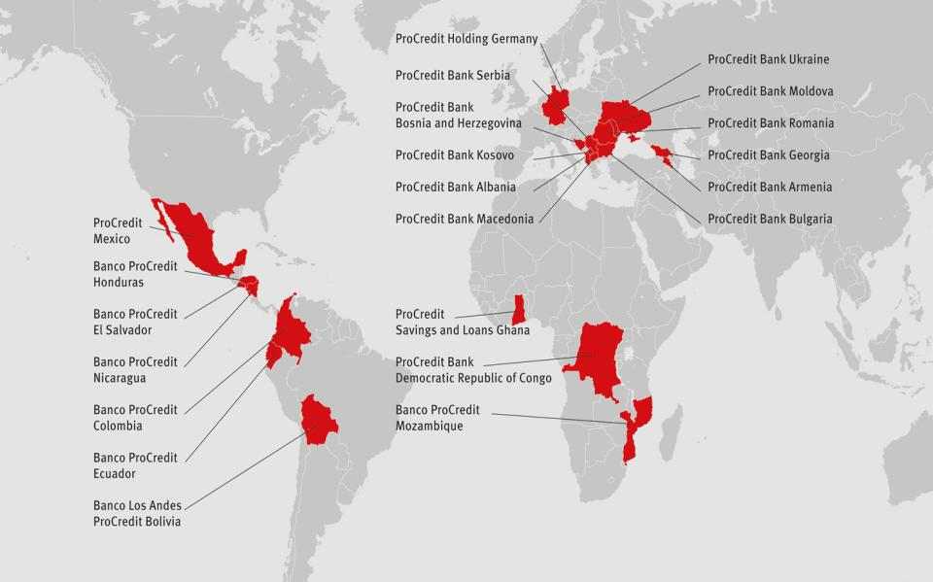
ProCredit Banke u svetu
ProCredit Group | U milionima Evra
Aktiva | 5.096
Kreditni portfolio | 3.744
Depoziti | 3.171
Kapital | 429
Broj zaposlenih | 16.145
Broj ekspozitura | 764

Slide 3
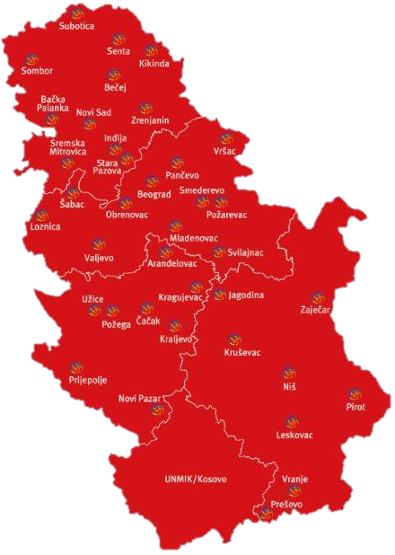
ProCredit banka Srbija
Osnovni strukturni pokazatelji:
Preko 271.000 klijenata
57 ekspozitura
1,344 zaposlena
Ukupan portfolio: 522 mil. Evra
Depoziti: 280 mil.Evra
Ukupna aktiva: 646 mil. Evra
Kapital: 88 mil. Evra
ROE :16.2%
AKCIONARI BANKE:
ProCredit Holding: 83.3%
CommerzBank, Frankfurt: 16.7%
Notes:
3

Slide 4
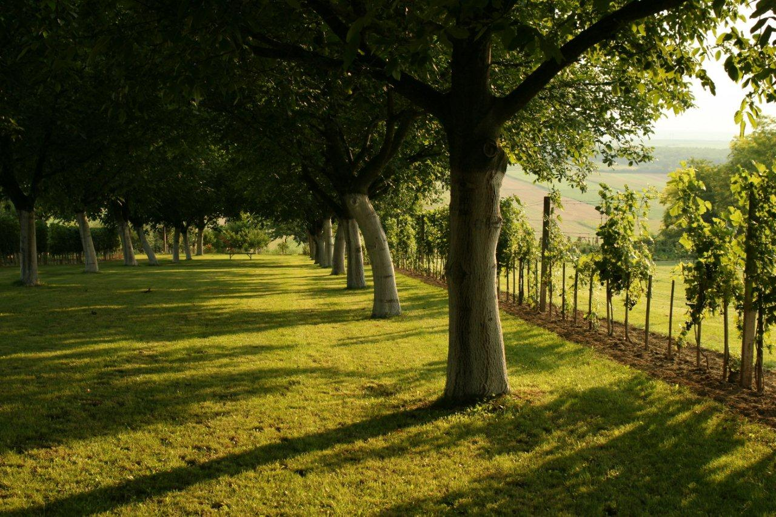
ProCredit banka i energetska efikasnost
Krediti za unapređenje stambenog prostora - IFC kreditna linija (2007.)
Lizing za energetsku efikasnost - KfW kreditna linija, 15 miliona € (2010.)
Krediti za unapređenje energetske efikasnosti - KfW kreditna linija i EU fondovi, 30 miliona €
Do sada plasirano oko 16,5 miliona €
Brojčani pokazatelji | Ekvivalenti
14 miliona kWh / 24% smanjenja utrošene energije godišnje | Godišnja potrošnja 3200 domaćinstava
7000 tona godišnje manje emisije CO2 | 2000 automobila manje na ulicama

Slide 5
Zašto energetska efikasnost?
EE u Srbiji | Motivi za unapređenje EE
Slaba iskorišćenost obnovljivih izvora energije | Sigurnost snabdevanja
Još uvek nerazvijena svest o zaštiti životne sredine | Povećanje konkurentnosti
Zastarela i neefikasna oprema u industriji | Zaštita životne sredine
Zaštita životne sredine
Povoljno finansiranje unapređenja EE i OIE
Stimulisanje racionalne potrošnje energije
Bolja iskorišćenost obnovljivih izvora energije
Doprinos održivom razvoju i konkurentnosti

Slide 6

Nove kreditne linije za EE
Kreditni aranžman sa Nemačkom razvojnom bankom KfW i EU fondovima u iznosu od 30 miliona evra:
Kreditna linija EU (10 miliona evra)
  Novi projekti (bez refinansiranja postojećih projekata)
  Rekonstrukcija i modernizacija opreme, poslovnog i stambenog prostora
  Investicije u osnovna sredstva, obrtna sredstva namenjena ugradnji u osnovna sredstva i nematerijalnih sredstava (know how, intelektualna svojina...)
  Smanjenje potrošnje energije uz najmanje neutralni CO2 efekat
Novi projekti
Projekti koji ne prelaze iznos kredita veći od milion evra
Projekti koji dovode do smanjenja potrošnje energije od najmanje 20%
Kreditna linija KfW (20 miliona evra)

Slide 7
Krediti sa grantom
Ročnost: | Do 72 meseca
Grace period | Do 12 meseci
Kamatna stopa | Od 6M Euribor + 6.5% do 6M Euribor +7.5%
Provizija za obradu zahteva | Od 0.5% do 1% jednokratno
Način otplate | Mesečne / kvartalne / polugodišnje rate
Povraćaj – podsticajna sredstva po uspešnoj realizaciji investicije | 15% vrednosti investicije
PRIMER
Vrednost projekta: | EUR 1.000.000
Sopstveno učešće: | EUR 0
Iznos kredita: | EUR 1.000.000
Rok otplate: | 5 godina uključujući „grace period“ od 1 godine
Dinamika otplate: | 48 jednakih mesečnih rata po isteku odložene perioda otplate
Kamatna stopa: | Euribor 6M + 6.5%
Grant u korist korisnika kredita za uspešan završetak projekta koji isplaćuje KfW: | EUR 150.000
Realna kamatna stopa nakon prijema granta: | Euribor 6M + 0.56% = 2.2%

Slide 8
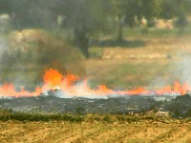
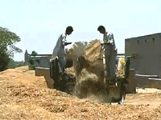

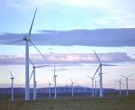
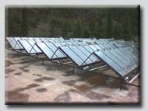
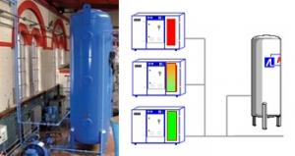
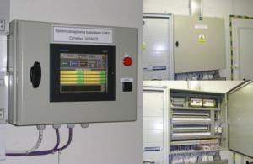
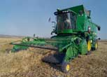
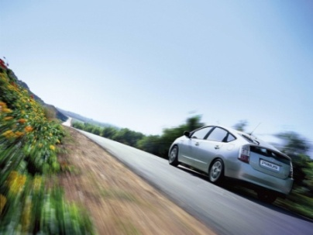
Mogućnosti finansiranja u privredi i poljoprivredi
  Prelazak sa jedne vrste goriva na drugu, zamena kotlova, vozila sa efikasnijom potrošnjom, efikasnije poljoprivredne mašine i proizvodne linije
Energetski efikasne industrijske mašine, elektro motori, kompresori, uređaji za klimatizaciju, sušare…
Oprema koja koristi obnovljive izvore energije i oprema za reciklažu
Izgradnja mini elektrana
Biomasa
Obnovljivi izvori energije
Oprema sa sistemima za korekciju faktora snage
Efikasnija vozila i mašine

Slide 9
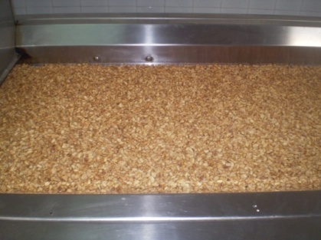
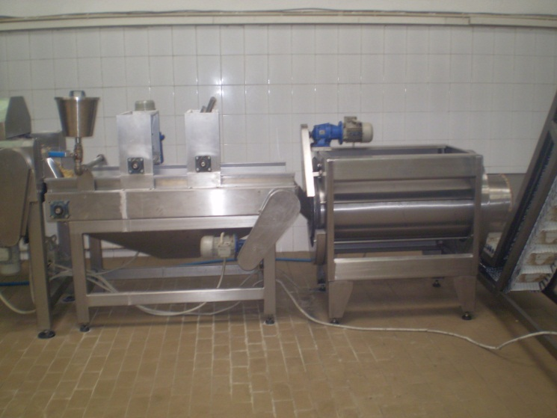
Finansiranje uštede - agroprocesing
Mašina za pečenje kikirikija | Lizing za energetsku efikasnost Period otplate 60 meseci Učešće 15% Mesečna rata liznig naknade 1.423,00 Eur Bruto vrednost predmeta lizinga 97.707.16 EUR
 | Stara mašina | Nova EE mašina
Godišnja potrošnja energije za isti broj radnih sati | 63.510 kWh | 63.510 kWh
Godišnja potrošnja dizel goriva za isti broj radnih sati | 96,360 l | 96,360 l
Kapacitet proizvodnje za isti broj radnih sati | 1,752,000 kg | 3,942,000 kg
Ukupna godišnja potrošnja energije | 1,077,164 kWh | 1,077,164 kWh
Potrošnja po jedinici proizvoda | 0.61 kWh/kg | 0.27 kWh/kg

Slide 10
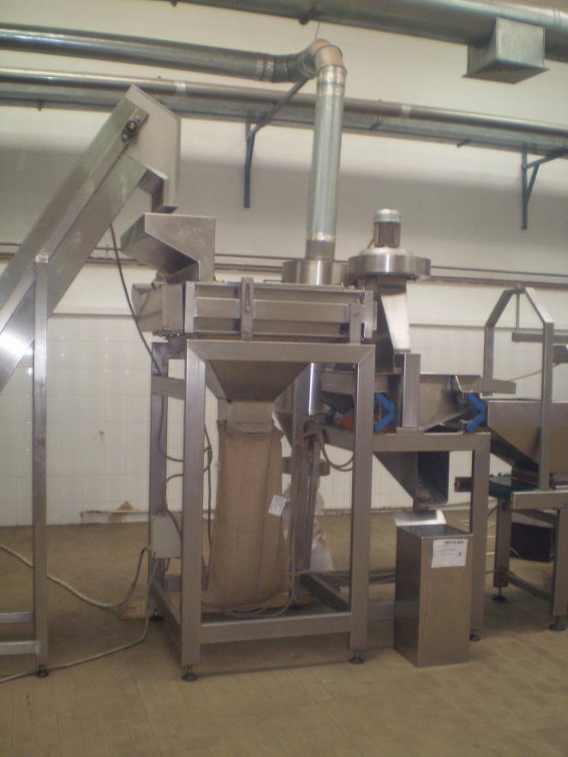
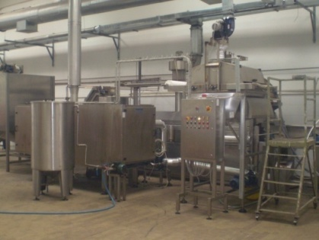
Finansiranje uštede - agroprocesing
Ušteda energije | 55.56%
Godišnja ušteda energije, uz pretpostavku produktivnosti nove mašine uz potrošnju stare | 1,327,456 kWh
Godišnja ušteda dizel goriva | 120,450 l
Novčane uštede (električna energija i gorivo) | EUR 121,791
Period povraćaja investicije | 0.7 godina

Slide 11
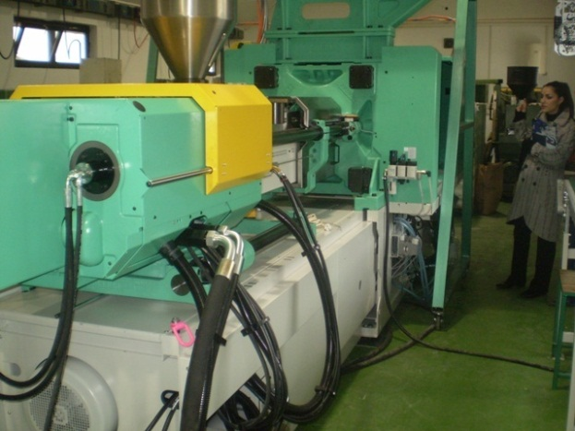
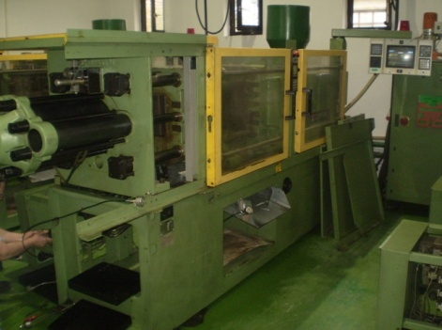
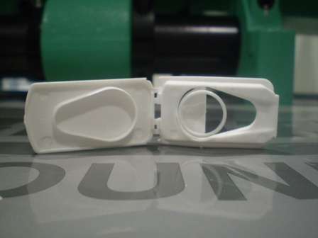
Finansiranje uštede u preduzeću
Mašina za proizvodnju sitne plastične ambalaže | Lizing za energetsku efikasnost Period otplate 60 meseci Učešće 20% Mesečna rata liznig naknade 4.366,00 Eur Bruto vrednost predmeta lizinga 313.638,00 EUR
 | Stara mašina | Nova EE mašina
Godišnja potrošnja energije za isti broj radnih sati | 175,200 kW | 350,400 kW
Godišnji broj proizvedenih jedinica | 15,768,000 | 175,200,000
Potrošnja energije po jedinici proizvoda | 0.01111 kW | 0.002 kW
Ušteda energije |  | 82%
Ukupna ušteda energije, u kWh, pri istoj proizvedenoj količini, uz ostvarene energetske uštede |  | 1.596.107,00 kWh
Finansijska ušteda |  | 111.727,00 EUR
Period povraćaja investicije |  | 2.77 godina

Slide 12
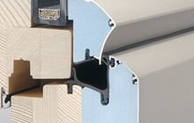
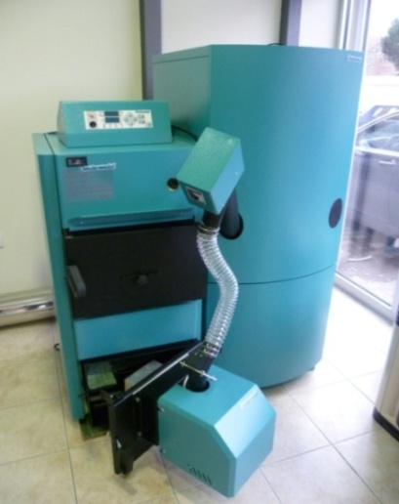
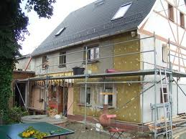
Mogućnosti finansiranja za stanovništvo
Postavljanje toplotne izolacije stambenog objekta :
unutrašnja i spoljna izolacija zidova, krovova, potkrovlja, podruma, terasa
postavljanje izolacije na sve prozore i vrata na stambenom objektu
zamena stolarije
Uvođenje energetski efikasnijih grejnih sistema
Energetski efikasni klima uređaji (klasa A)
Energetski efikasni električni bojleri
Instalacija sistema za centralno grejanje
Energetski efikasni grejači prostora (klasa A)
Obnovljivi izvori energije
Sistem solarnih ploča za grejanje vode
Kotlovi na biomasu
Zamena neefikasnih aparata za domaćinstvo-velikih potrošača energije
Kupovina novih stanova ukoliko postoji sertifikat da je godišnja potrošnja energije 100kwh/m2 ili manje

Slide 13
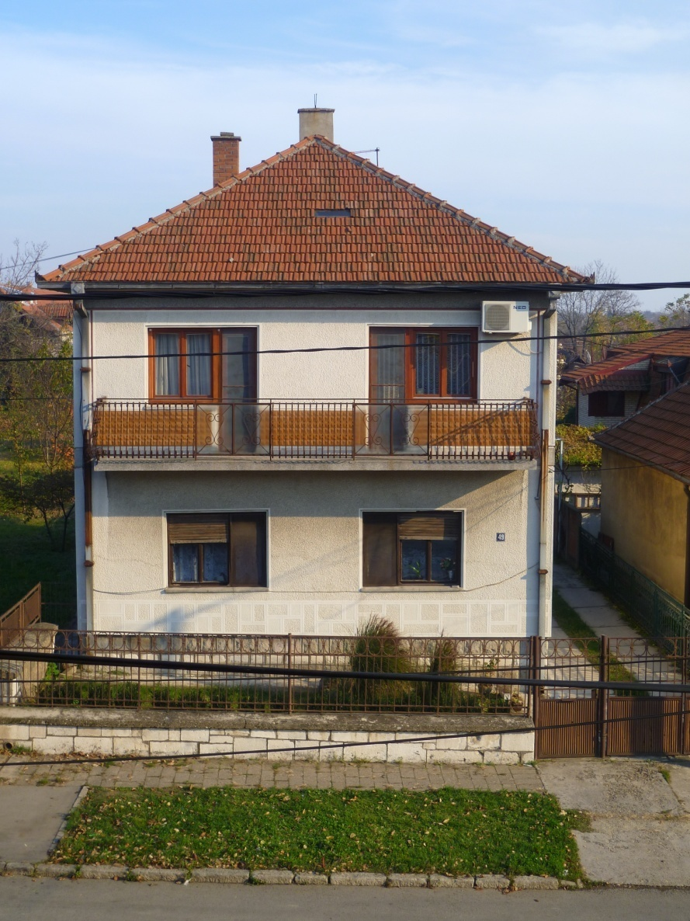
Finansiranje uštede u domaćinstvu
Standardna kuća u Srbiji:
Površina: 150 m²
Osoba: 5
Godina : 1973
Zastareo sistem grejanja (električna energija/drvo), bez termo-izolacije
→ Velika potrošnja energije:
72,150 kWh/god = 3,825 €/god
(pri sadašnjim cenama električne energije: 0.053 €/kWh*)
Ušteda energije izolovanjem polistirenom (215 m² polistirena): 31% = 708 €/god ili 59€ mesečno

Slide 14
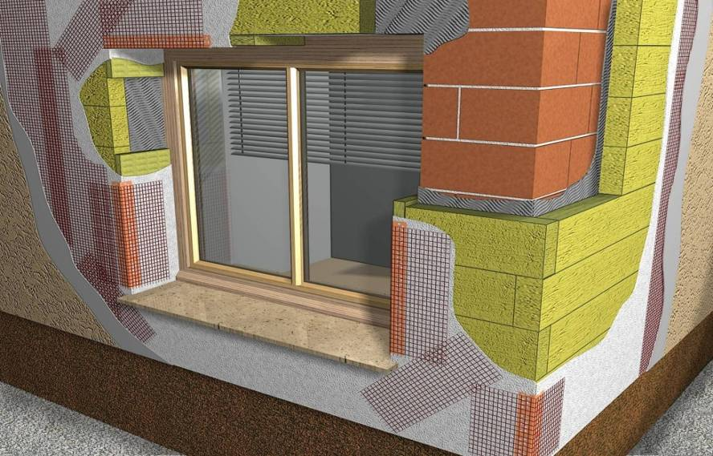
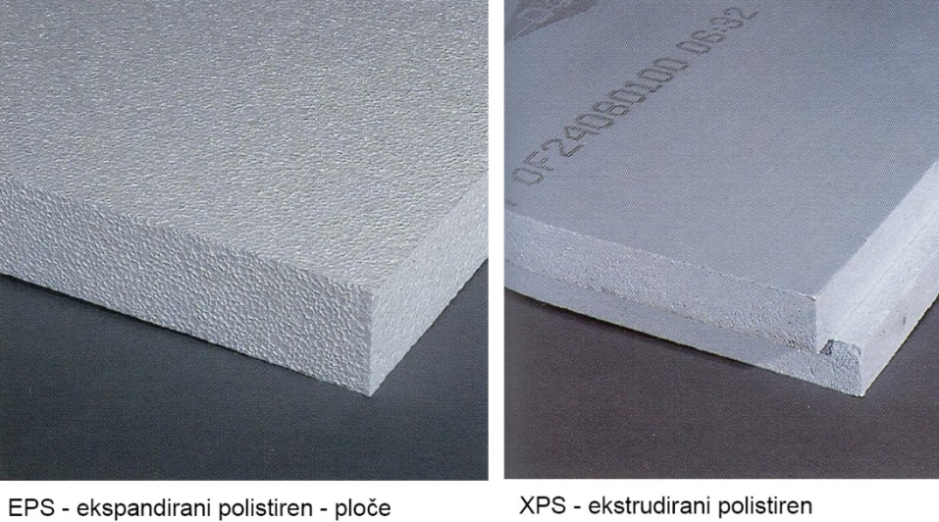
Finansiranje uštede u domaćinstvu
Kredit za uštedu energije
  Iznos 3000€
  Rok otplate 78 meseci
  Rata 55€
Energetska ušteda je 4€ mesečno veća od rate kredita
Nakon 78 meseci, domaćinstvo štedi 55€ mesečno
Po sadašnjim cenama energije*

Slide 15
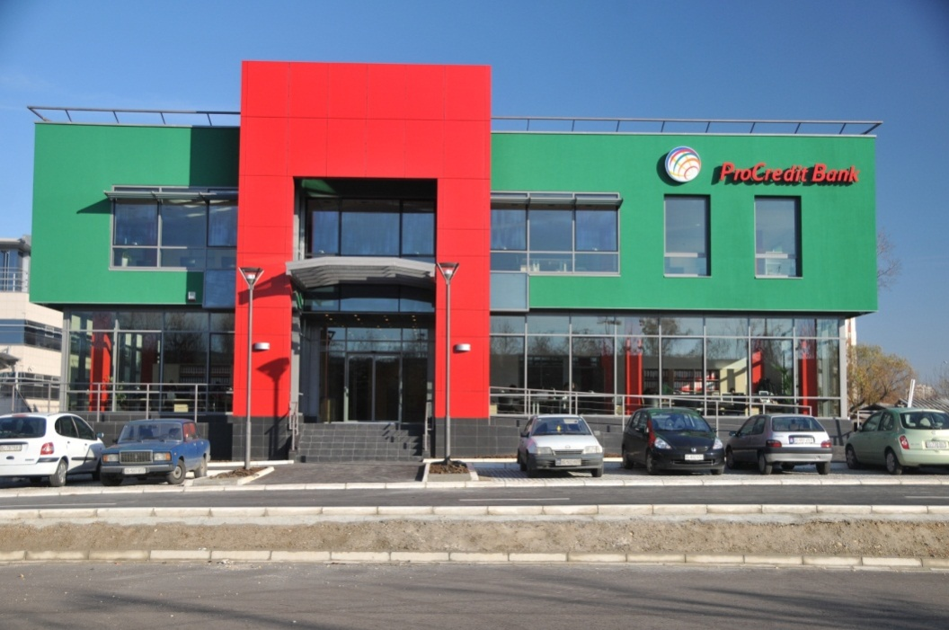
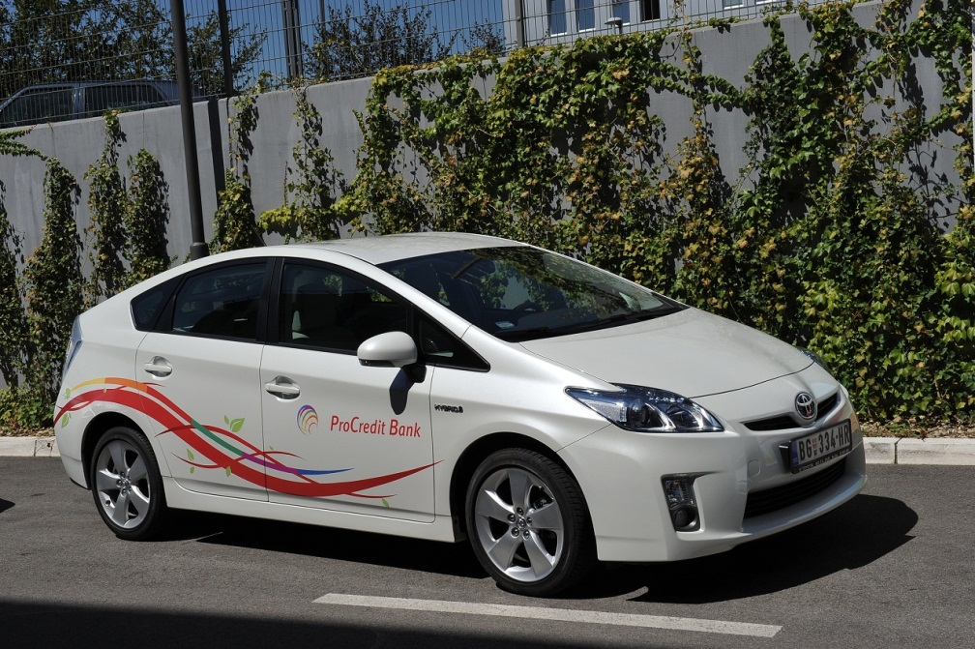
Lični primer
Postavljanje standarda u finansijskom sektoru - deo celokupne misije ProCredit Grupe i ProCredit banke u Srbiji
  Standardi u poslovanju Banke: analiza investicija i projekata prema kriterijumu zaštite životne sredine
  Hibridna vozila za vozni park: emisije CO2 4 Toyote Prius = 2 vozila Euro 5 norme
  Poslovna zgrada Banke:
    energetski efikasan sistem ventilacije i grejanja, automatizovano upravljanje
    Energetske uštede i do 30%

Slide 16

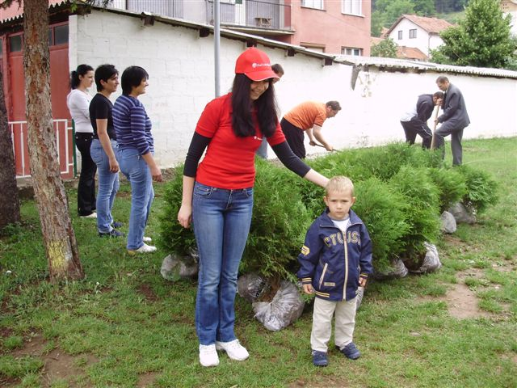
Lični primer
Aktivan učesnik u unapređenju poslovnog i ukupnog okruženja:
  Obuke zaposlenih na temu zaštite sredine i energetske efikasnosti
  Učešće u lokalnim i nacionalnim projektima za zaštitu životne sredine
  Recikliranje elektronskog i ostalog otpada

Slide 17
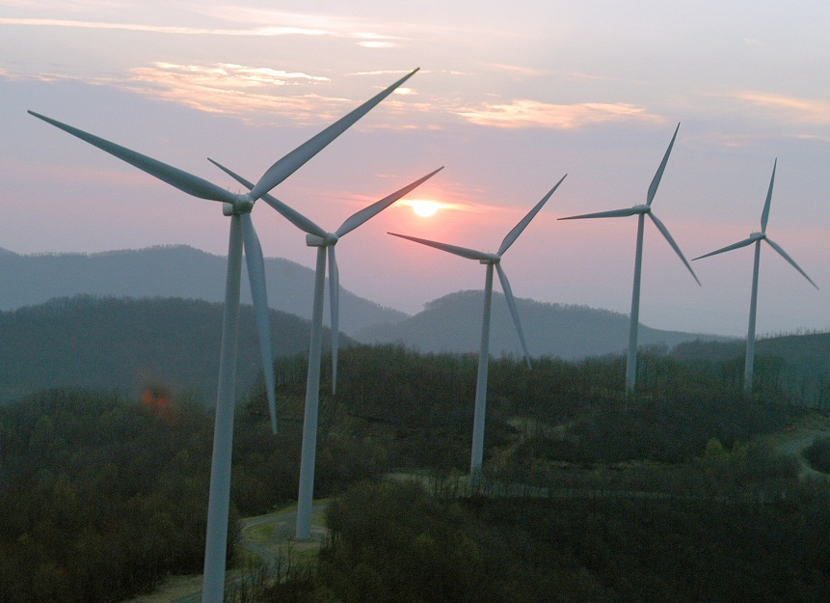

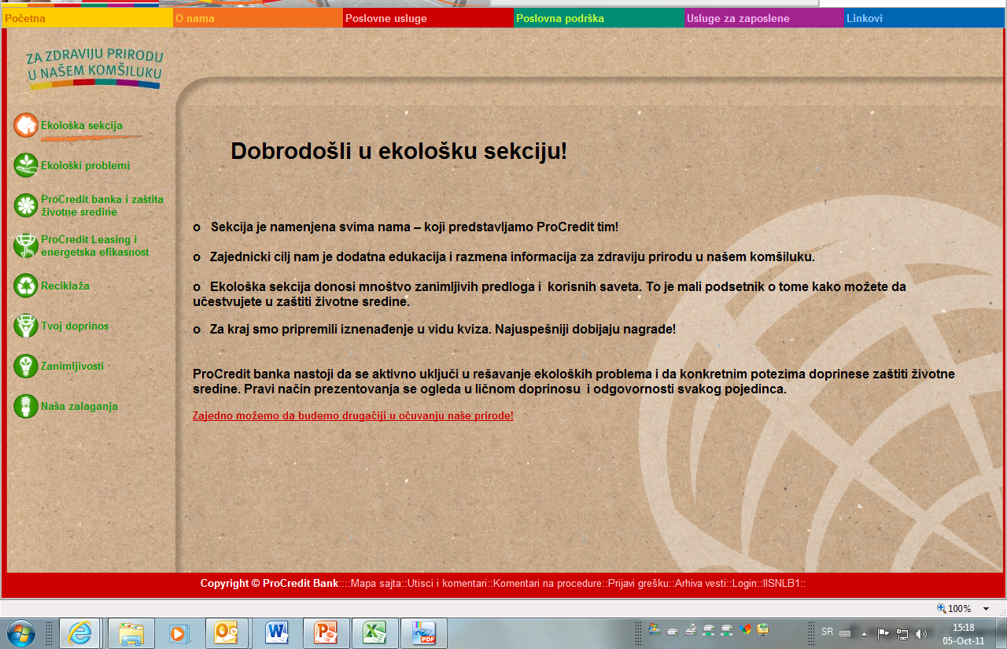
Izazovi
Regulativa
  Energetski pasoši
  Stimulacije za EE vozila i opremu
  Stimulacije za OIE
Interna i eksterna edukacija
  Razmere i značaj ušteda energije
  Razmere i značaj recikliranja

Slide 18


